Slide 1
Как звери к зиме готовятся
Подготовила воспитатель
МБОУ СОШ № 56 ДГ
г.Новосибирска.:
Гоцман Е.Н

Slide 3
В лесу наступила осень. Дни стали короче, а ночи длиннее. Холодает. Скоро зима. Лесные жители не сидят без дела. Пора готовиться к холодной, снежной зиме. Все животные делают на зиму запасы, относят их в свои норки. Это поможет им пережить зиму и дождаться теплой весны.
,

Slide 4
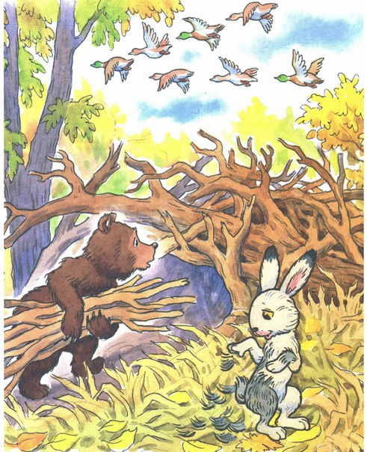
Косолапый бурый мишка Мастерил себе домишко. Ветки, сучья собирал, Носил в кучу, как играл.
Все скорее на подмогу Строить мишеньке берлогу. Очень теплое домишко, До весны заснет в нем мишка.
Наталья Шконда

Slide 5
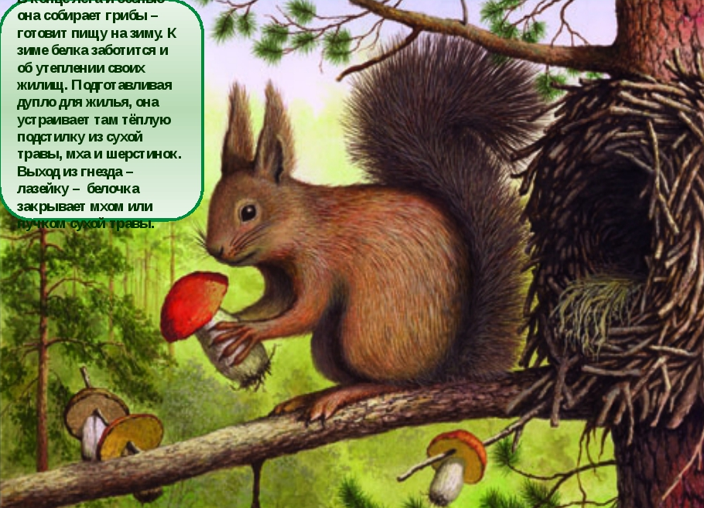
Белочка на ветку скок, Держит беленький грибок, А за ним орех в дупло Там уютно и тепло. Будут полны закрома не страшна теперь зима.
Р. Оршанская

Slide 6
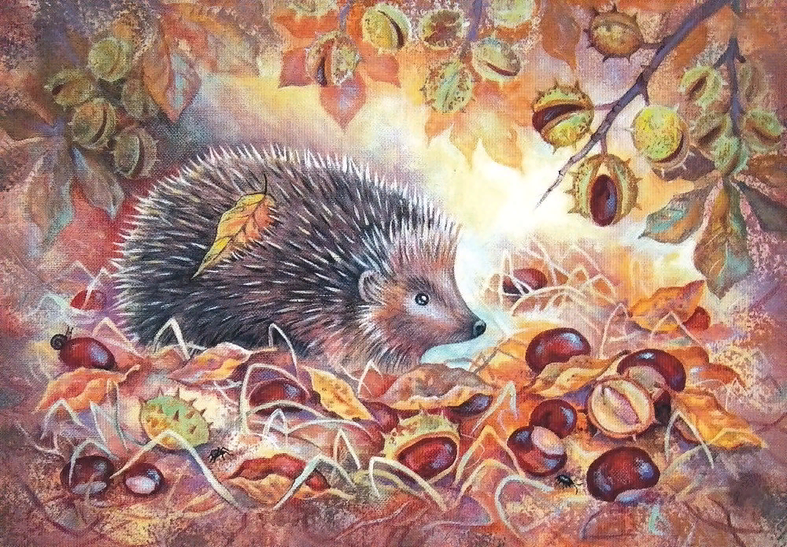
Ёжик колкий весь в иголках Шёл от ёлки тоже колкой. Нёс для дома листья клёна. На колючках жёлтых кучку. -Лист, солому всё для дома. Дом построю дверь закрою. Да в кроватку и спать сладко. Лишь весною дверь открою. Измайлов А.

Slide 7
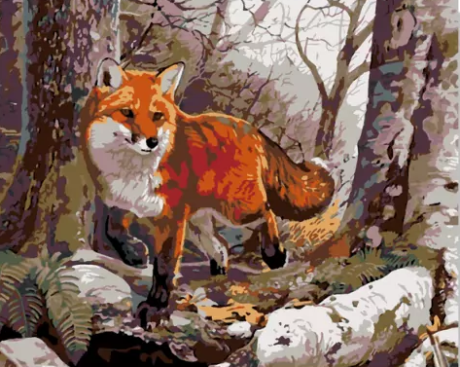
В норке лисонька живёт.
Есть в норе запасный ход.
Шубку тёплую надела,
До морозов нет ей дела!

Slide 8
Заяц на зиму линяет, Шубку белу одевает, Вместо камуфляжной летней, Чтобы быть понезаметней. Он бежать всегда готов От друзей и от врагов. Любит овощи и листья. Он товарищ очень быстрый.

Slide 9
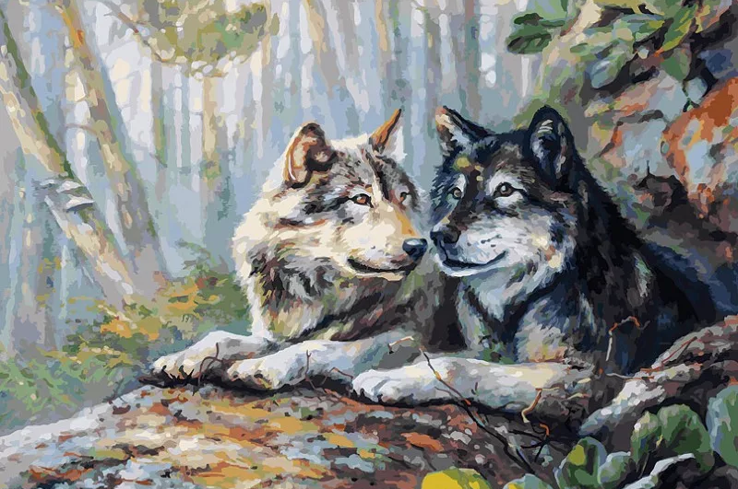
Волку в логове тепло,
Зайцев бегает полно!
Лоси тоже рядом ходят,
Белки чехарду заводят.
Волк зимой не будет спать.
Лес он будет охранять.

Slide 10
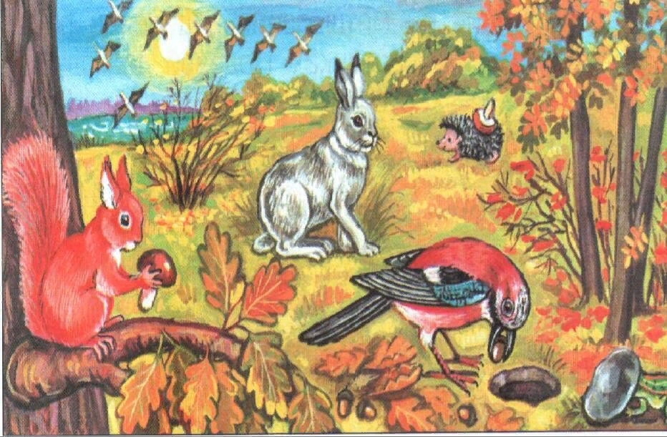

Slide 11
До свидания!

